Slide 1

Morphosyntactic Probing of Multilingual BERT Models
İbrahim Okan Akveç

Slide 2
Özet
Bu çalışmada, mBERT ve XLM-RoBERTa gibi Transformer tabanlı önceden eğitilmiş dil modellerinin (MLM'ler) çok dilli morfolojik sınıflandırma görevlerindeki performanslarını araştırılışmıştır.
Ana bulgular:
MLM'ler, dil model ön eğitimi avantajına sahip olmayan bir LSTM'den daha iyi performans göstererek morfolojik sınıflandırma için güçlü özellikler öğrenmiştir.
“MLM: Masked Language Model”
XLM-RoBERTa'nın daha geniş kelime dağarcığı ve yerleştirmesi, mBERT'lerden çok dilli bir bağlama daha uygundur.
MLM'ler, kelime kimliklerini ve bunların eğitim verilerindeki konfigürasyonlarını ezberleyebilir.
Morfolojik bilginin genellikle hedef kelimeden önce sol bağlamdaki kelimelerde daha fazla yoğunlaştığı gözlemlenmiştir.
Sonuç:
MLM'ler, çok dilli morfolojik sınıflandırma için umut verici bir araçtır.

Slide 3

Amaç
Bu çalışmanın temel amacı, mBERT ve XLM-RoBERTa'ya odaklanan, öğrendikleri özellikleri ve performanslarını bir LSTM modeliyle karşılaştırarak analiz eden kapsamlı bir araştırma çalışması yürütmektir.
Çalışmada aynı zamanda XLM-RoBERTa'nın daha geniş kelime dağarcığının uygunluğunu ve çok dilli bağlamlara yerleştirilmesini ve Transformer tabanlı MLM'lerin ezberleme eğilimlerini de araştırılmıştır

Slide 4

Giriş
Son yıllarda, MLM'ler NLP'de birçok görevde en son teknolojiyi oluşturmuştur. Bu modeller, büyük metin korpusları üzerinde eğitilerek kelimelerin bağlamdaki anlamlarını öğrenirler.
Bu çalışmada, MLM'lerin çok dilli morfolojik sınıflandırma görevlerindeki performansları araştırılmıştır.
“Morfoloji: kelimelerin iç yapısını ve farklı kelime biçimlerini inceleyen bir dilbilim dalıdır”

Slide 5
Veri
Bir araştırma görevi, UD'nin morfolojik özellikler (etiketler) için adlandırma kurallarına uygun olarak üçlü (dil, POS, morfolojik özellik) olarak tanımlanıyor.
“UD: https://universaldependencies.org/”
Her örnek, belirli bir hedef kelimeye ve kendisi için bir morfolojik özellik değerine sahip bir cümledir. Örneğin, görevden bir örnek (Language, VERB, Tense), "Mektubunu dün okudum." gibi görünecektir; burada okuma hedef kelimedir ve Geçmiş doğru etiket değeridir.

Slide 6
Kullanılan Diller
UD
122
UD n mBert n XLM-RoBERTa
55
mBert
104
TOTAL
42
XLM-RoBERTa
100
Excluded
15
Added
2

Slide 7
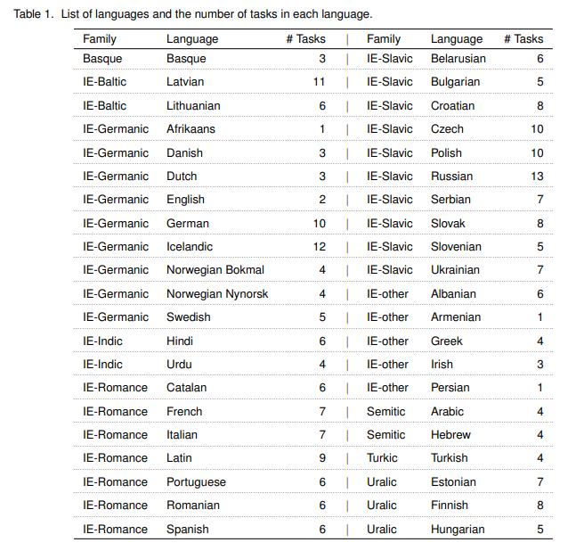

Slide 8
Etiketler
UD has over 130 different morphosyntactic tags but most of them are only used for a couple of languages. In this work, they limit their analysis to four major tags that are available in most of the 42 languages: Case, Gender, Number, and Tense, and four open POS classes ADJ, NOUN, PROPN, VERB. Out of the 4 × 4 = 16 POS-tag combinations,

Slide 9
Görev Detayları - TAGS
One task, (ADJ, Tense) is only available in Estonian.
The most common tasks are
(NOUN, Number) 37
(NOUN, Gender), 32
(VERB, Number), 27
available languages respectively.
60% of the tasks are binary (e.g., (English, NOUN, Number)
20.6% are three-way (e.g., (German, NOUN, Gender)) classification problems.
The rest of the tasks have four or more classes. (Hungarian, NOUN, Case) has the most classes with 18 distinct noun cases,
Followed by (Estonian, NOUN, Case), (Finnish, NOUN, Case) and (Finnish, VERB, Case) with 15, 12, and 12 cases respectively

Slide 10
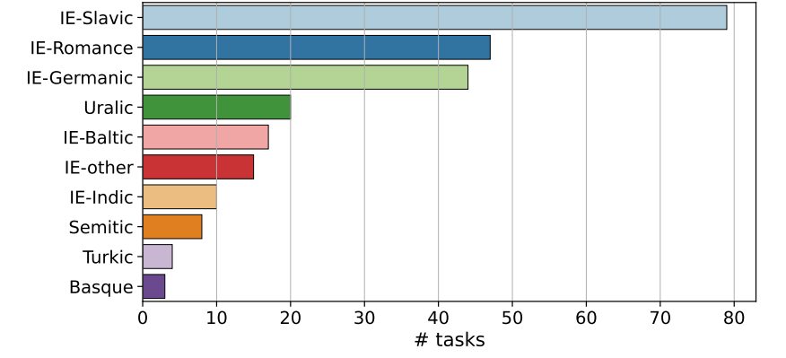
Dil Aileleri - Görevler

Slide 11
Yöntemler
Çalışmada, 42 dilde 247 araştırma görevinden oluşan yeni bir morfolojik araştırma veri seti sunuyor. Veri seti, Evrensel Bağımlılıklar Ağaç Bankası'ndan (UD) alınmıştır.
“UD : https://universaldependencies.org/”
MLM'lerin performansını değerlendirmek için iki yöntem kullanılmuştır:
Pertürbasyonlar: Araştırma örneğinin hedef kelimesini, sol ve/veya sağ bağlamdaki kelimeleri maskeleyerek veya bir cümledeki kelimelerin yerlerini değiştirerek bozulmuştur.
Shapley Değerleri: Her bir kelimeye bir araştırma örneğinin sonucuna katkısını atamak için Shapley değerlerini kullanıyoruz.

Slide 12
Veri Oluşturma
UD treebanks use the CoNLL-U format, where one line corresponds to one token and the token descriptors are separated by tabs. One such descriptor is the morphosyntactic analysis of the token where the standard format looks like this: MorphoTag1=Value1|MophoTag2=Value2. This field may be empty but in practice most non-punctuation tokens have multiple morphosyntactic tags. Some treebanks do not include morphosyntactic tags or they use a different tagset; we excluded these. To generate the probing tasks, we use all data available in sufficient quantity with UD tags. We merge treebanks in the same language but keep the train/development/test splits and use them to sample our train, development, and test sets until we obtain 2,000 training, 200 development and 200 test samples so that there is no overlap between the target words in the resulting sets. We exclude languages with fewer than 500 sentences. We limit sentence length to be between 3 and 40 tokens in the gold standard tokenization of UD. Of the candidate triples that remain, we generate tasks where class imbalance is limited to 3:1. We attain this by two operations: by downsampling large classes and by discarding small classes that occur fewer than 200 times in all UD treebanks in a particular language.j We discard tasks where these sample counts are impossible to attain with our constraints

Slide 13
Model Oluşturma
In principle, both mBERT and XLM-RoBERTa are trainable, but the number of parameters is large (178M and 278M respectively), and morphologically tagged data is simply not available in quantities that would make this feasible.
We therefore keep the models fixed, and train only a small auxiliary classifier, a multilayer perceptron (MLP), typically with a single hidden layer and 50 neurons

Slide 14
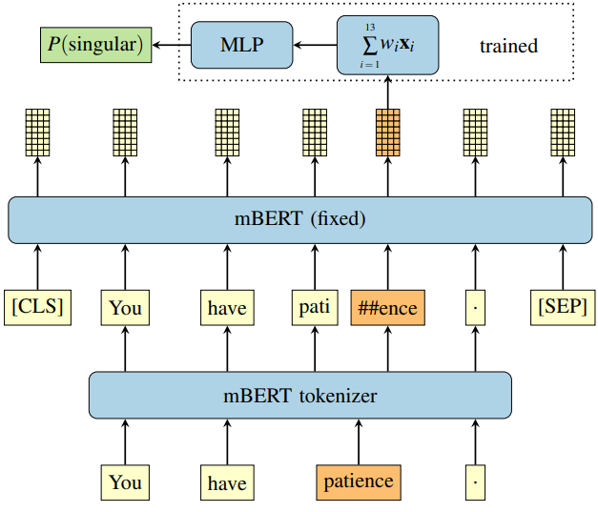

Slide 15
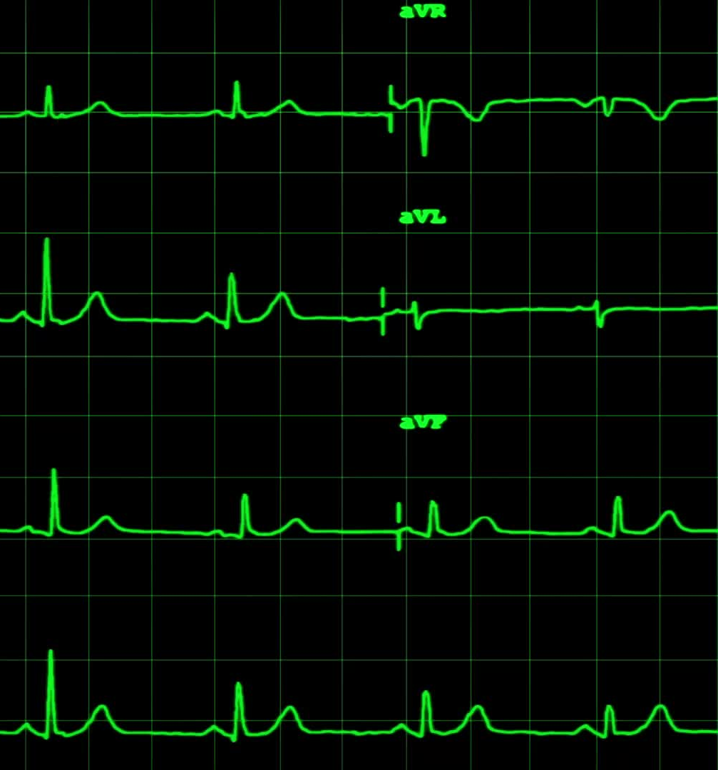
Baselines
1) chLSTM
2) fastText
Stanza* (Outside the scope)

Slide 16
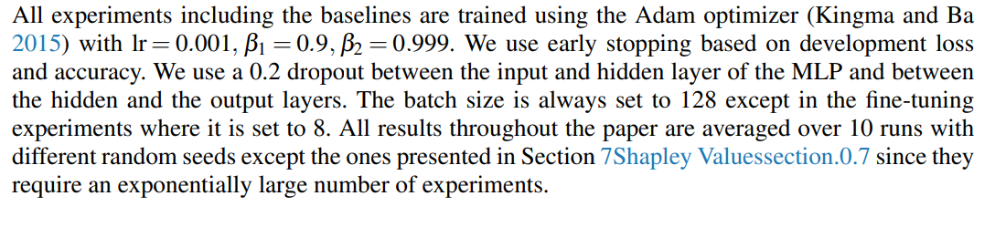
Setup

Slide 17
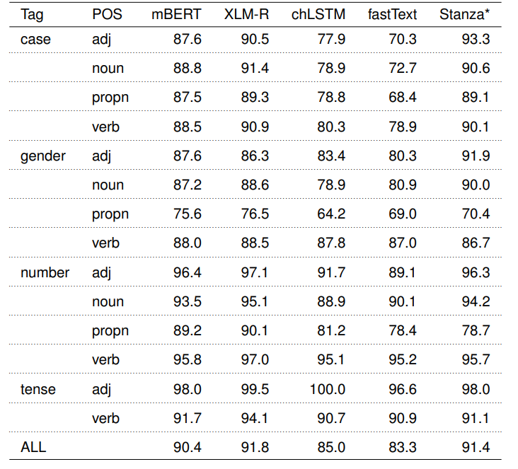
Results
Average test accuracy over all languages by task and model. The last row is the average of all 247 tasks. Stanza does not support Albanian so the 6 Albanian tasks are not included in the Stanza results.

Slide 18
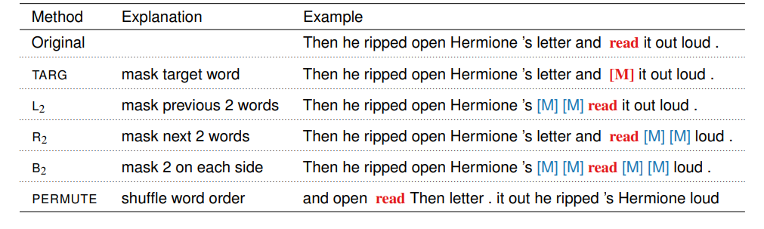

Slide 19
Shapley
Having measured the (generally harmful) effect of perturbations, our next goal is to assign responsibility (blame) to the contributing factors. We use Shapley values for this purpose.

Slide 20
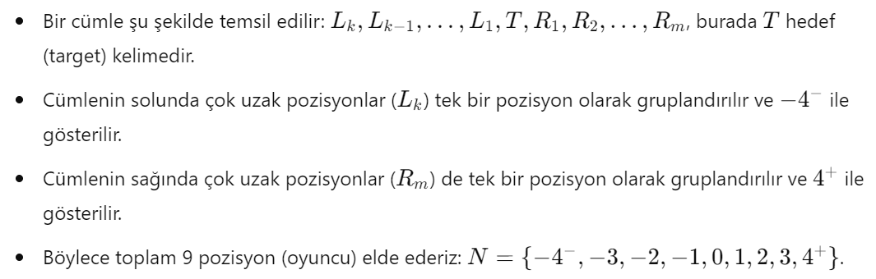
Shapley 1

Slide 21
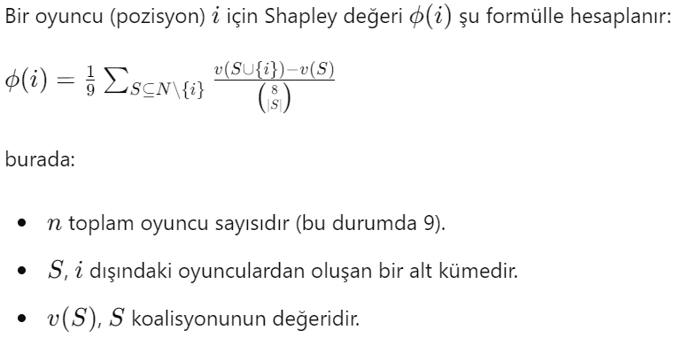
Shapley 2

Slide 22
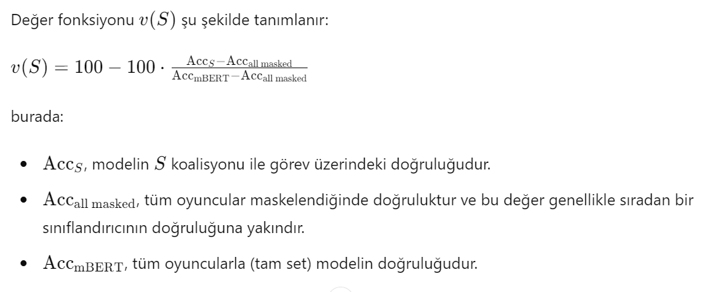
Shapley 3

Slide 23
Shapley 4
Yorumlama
Bir pozisyon �i için Shapley değeri �(�)ϕ(i), bu pozisyonun görev doğruluğuna ortalama marjinal katkısını temsil eder.
Değer fonksiyonu �(�)v(S), doğruluğu ölçeklendirir ve böylece oyuncuların tam setinin değeri 100 (veya 100'e bölünerek 1) olur ve boş setin (tüm maskelenmiş) değeri 0 olur.
Katkısallık Özelliği
Shapley değeri, oyuncuların katkılarının toplamsal olmasını sağlar: �i ve �j oyuncularının eklenmesiyle görev performansındaki iyileşme tam olarak �(�)+�(�)ϕ(i)+ϕ(j) kadar olur.
Pratik Kullanım
Farklı pozisyonları maskeliyerek ve doğruluktaki değişimi gözlemleyerek, Shapley değerlerini hesaplayabiliriz ve hangi pozisyonların (kelimelerin) görev performansına en çok katkı sağladığını anlayabiliriz.
Bu, verilen NLP (Doğal Dil İşleme) görevinde cümlenin farklı kısımlarının önemini yorumlamamıza yardımcı olur.
Özetle, Shapley değeri, bir NLP görevindeki performansı cümledeki farklı kelime pozisyonlarına adil ve toplamsal bir şekilde atfetmek için prensipli bir yol sağlar.

Slide 24
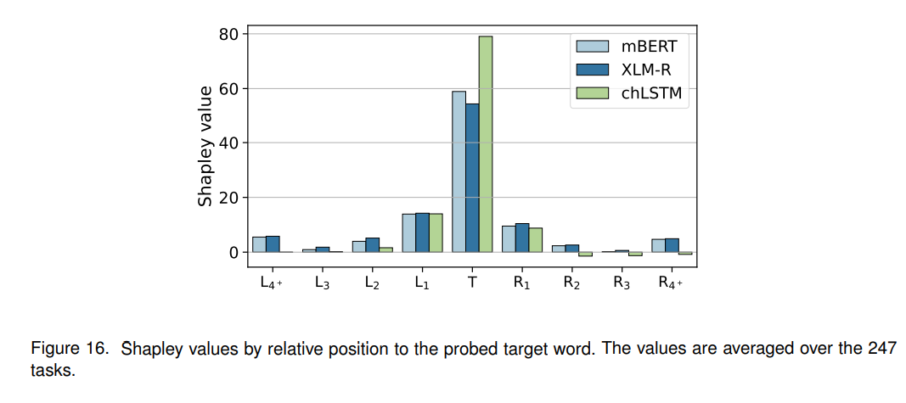
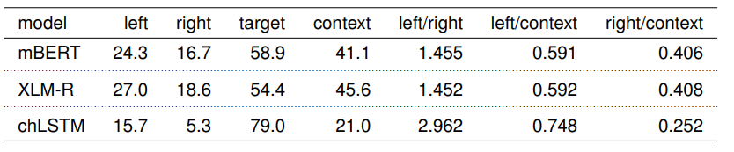
Shapley Results

Slide 25
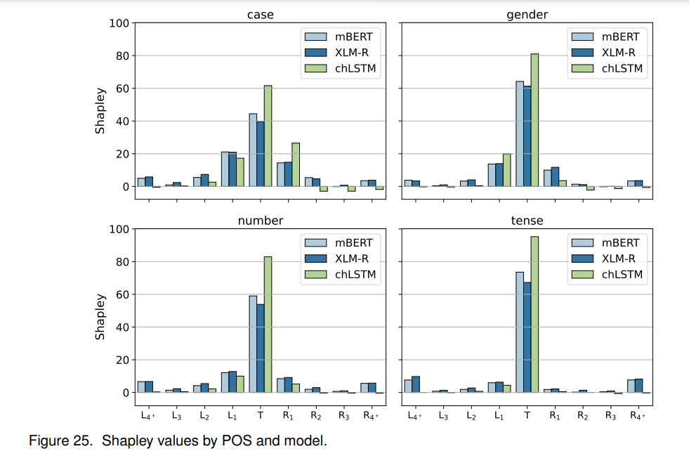
Shapley Results 2

Slide 26
Shapley Sonuçları Çıkarımları
İlk gözlem, bilgilerin çoğunluğunun (%54,9) hedef kelimelerin kendisinden geldiği ve bağlamın ortalama olarak yalnızca %45,1 oranında katkıda bulunduğudur.
Daha sonra, hedeften uzaktaki kelimelerin daha az katkıda bulunduğunu, konuşma işlemede kullanılan pencereleme şemalarına büyük ölçüde benzeyen bir pencere ağırlıklandırma şeması (çekirdek yoğunluğu fonksiyonu) sağladığını gözlemleniyor.

Slide 27
Genel Çıkarımlar
MLM'lerin, dil model ön eğitimi avantajına sahip olmayan bir LSTM'den daha iyi performans göstererek morfolojik sınıflandırma için güçlü özellikler öğrendiğini bulduk.
Ayrıca, XLM-RoBERTa'nın daha geniş kelime dağarcığı ve yerleştirmesinin mBERT'lerden çok dilli bir bağlama daha uygun olduğunu gözlemledik.
Son olarak, MLM'lerin kelime kimliklerini ve bunların eğitim verilerindeki konfigürasyonlarını ezberleyebileceğini bulduk.
Morfolojik bilginin genellikle hedef kelimeden önce sol bağlamdaki kelimelerde daha fazla yoğunlaştığı gözlemlenmiştir.

Slide 28
Conclusions
247 dil analiz görevinden oluşan ve 10 aileden 42 dili kapsayan bir veri seti tanıttık. Bu veri setini kullanarak, mBERT ve XLM-RoBERTa'nın önemli ölçüde morfolojik bilgiye sahip olduğunu gösterdik; görev odaklı temel modellerle aynı sayıda eğitim parametresiyle karşılaştırıldığında hataları üçte bir oranında azalttılar ve girdi parçaları maskelendiğinde bile genellikle yüksek bir performans sergilediler.
Ana katkımız, veri üzerinde yapılan bozulmalar ve Shapley değerleri aracılığıyla bağlamın rolüne dair ayrıntılı bir analiz sunmaktır. Bu geniş görev seti için bilginin ağırlıklı olarak hedef kelimede bulunduğunu ve sol ve sağ bağlamların simetrik olmadığını, morfolojik süreçlerin ileriye doğru yayılma eğiliminde olduğunu tespit ettik.

Slide 29

Uyarı
Veri seti, Avrupa dillerine oldukça eğiktir.
Sadece POS etiketlerine odaklanıyor.

Slide 30

I’m missed

